Slide 1

PERANCANGAN APLIKASI AKUNTANSI
Fitri Ayuning Tyas, S. Kom
yas.0373@gmail.com
081804767700

Slide 2
Aplikasi Akuntansi Dengan Ms Excel
Membuat User Form Info Perusahaan
Membuat COA
Membuat Jurnal Umum
Membuat Buku Besar
Membuat Jurnal Penyesuaian
Membuat Neraca Lajur
Membuat Laporan Rugi Laba
Membuat Laporan Perubahan Modal
Membuat Neraca

Slide 3
1. User Form Info Perusahaan

Slide 4
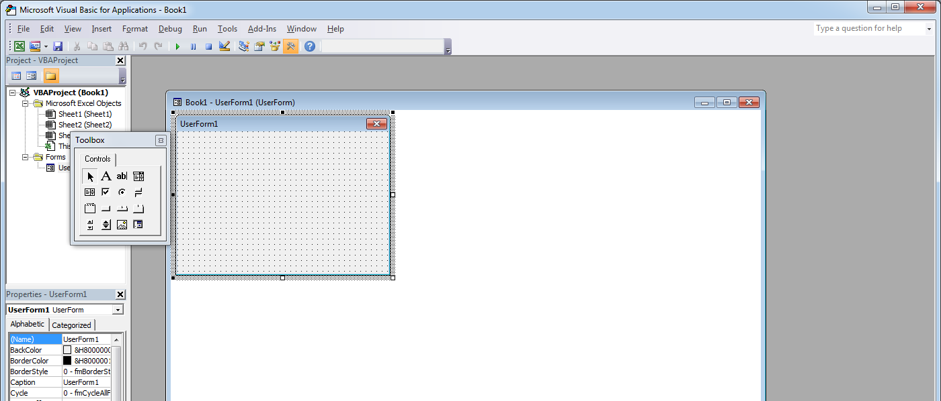
User Form Info Perusahaan
User Form Info perusahaan digunakan untuk menginputkan nama perusahaan dan periode dari data akuntansi yang dibuat.
Aktifkan jendela Visual Basic Editor pada tab Developer
Klik menu Insert – UserForm
UserForm
Atur properties dengan ketentuan:
Name : frm_info
Caption : Informasi Perusahaan

Slide 5
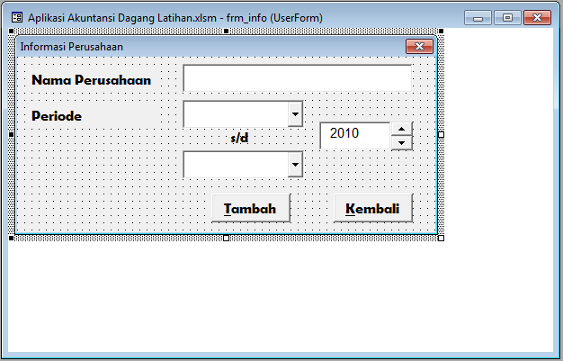
Mendesain User Form Info Perusahaan
SpinButton1
Name: sp_thn
Max: 2030
Min: 2010
Tambahkan kontrol sebagai berikut:
Label1
Caption: Nama
Perusahaan
TextBox1
Name: txt_nama
TextBox2
Name: tahun
Label2
Caption: Periode
CommandButton2
Name: cmd_kembali
Caption: Kembali
Accelerator: K
Label2
Caption: Periode
ComboBox1
Name: bulan1
ComboBox2
Name: bulan2
CommandButton1
Name: cmd_kembali
Caption: Kembali
Accelerator: T

Slide 6
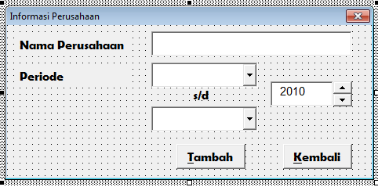
Tampilan User Form Info Perusahaan
Hasil desain frm_Info

Slide 7
2. Chart Of Account (COA)

Slide 8
Chart Of Account (COA)
Chart Of Account (COA) terdiri dari 2 (dua) bagian, yaitu bagian Sheet COA dan Sheet userform.
Sheet COA digunakan untuk menampung data dari kode, nama dan saldo awal akun (perkiraan) yang akan digunakan dalam aplikasi
Sheet userform digunakan sebagai media input data dari kode, nama dan saldo awal akun (perkiraan)

Slide 9
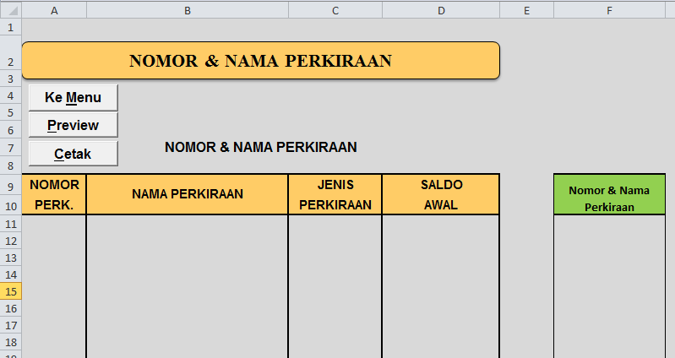
Mendesain Sheet COA
Buatlah 2 (dua) tabel (Kuning dan Hijau) pada Microsoft Excel seperti berikut:
CommandButton
=A11&" "&B11

Slide 10
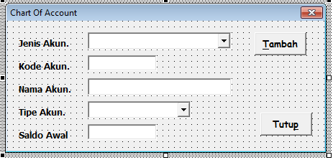
Mendesain UserForm COA
Buatlah UserForm COA seperti berikut (Lihat contoh sebelumnya saat mebuat UsrForm Info Perusahaan):
Ketentuan Properties UserForm
Name : frm_COA
Caption : Chart Of Account
2 buah CommondButton
Masing-masing Name:
Cmd_Tambah dan cmd_Tutup
3 buah TextBox
Name: txt_nama
5 buah Label
2 Buah ComboBox
Masing-masing Name:
Jenis dan nm_akun

Slide 11
3. Jurnal Umum

Slide 12
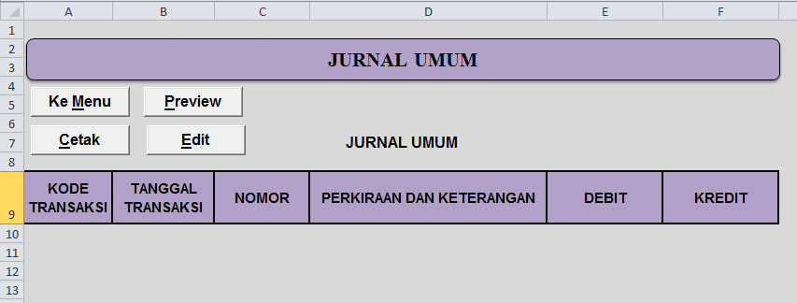
Mendesain Sheet Jurnal Umum
Jurnal merupakan catatan berupa pendebitan dan pengkreditan dari transaksi-transaksi yang disusun secara kronologis beserta penjelasan-penjelasan yang diperlukan dari transaksi-transaksi tersebut disertai dengan bukti-bukti transaksi yang sah

Slide 13
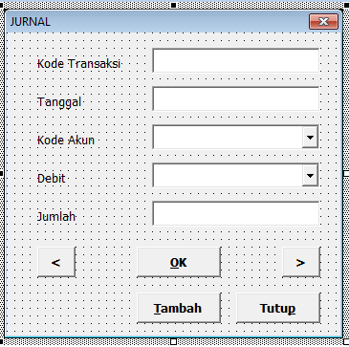
Mendesain UserForm Jurnal Umum
Ketentuan:
UserForm
Name : frm_JU
Caption : Jurnal Umum
5 buah label, masing-masing Caption: Kode Transaksi, Tanggal, Kode Akun, Debit dan Jumlah
3 buah TextBox, masing-masing Name: nmr, tgl dan jml
2 buah ComboBox, masing-masing Name: kode dan jenis
5 buah CommondButton, masing-masing Name: sebelum, berikut, simpan, tambah dan tutup

Slide 14
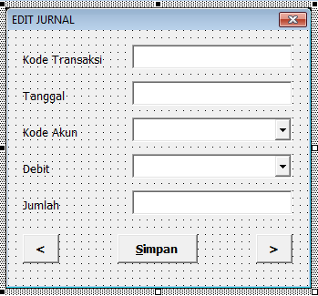
Mendesain UserForm Edit Jurnal Umum
Ketentuan:
UserForm
Name : frm_EditJU
Caption : Edit Jurnal
5 buah label, masing-masing Caption: Kode Transaksi, Tanggal, Kode Akun, Debit dan Jumlah
3 buah TextBox, masing-masing Name: nmr, tgl dan jml
2 buah ComboBox, masing-masing Name: kode dan jenis
3 buah CommondButton, masing-masing Name: sebelum, berikut dan simpan

Slide 15
4. Buku Besar

Slide 16
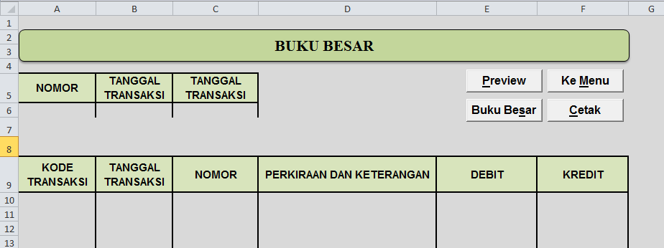
Mendesain Sheet Buku Besar
Posting ke Buku Besar merupakan proses memindahkan informasi akuntansi dari Jurnal ke masing-masing perkiraan yang bersangkutan dalam buku besar
Sheet Buku Besar digunakan untuk menampilkan rincian transaksi pada salah satu akun tertentu

Slide 17
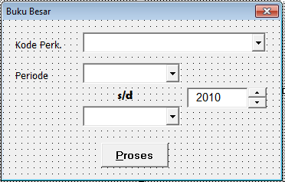
Mendesain UserForm Buku Besar
Ketentuan:
UserForm
Name : frm_bkbesar
Caption : Buku Besar
2 buah label, masing-masing Caption: Kode Perk. dan Periode
1 buah TextBox, Name: tahun, Text: 2010
1 buah SpinButton, Name: sp_thn, Max 2030, Min: 2010
3 buah ComboBox, masing-masing Name: kode, bulan1 dan bulan2
1 buah CommondButton, Name: proses, Caption: Proses, Accelerator: P

Slide 18
5. Jurnal Penyesuaian

Slide 19
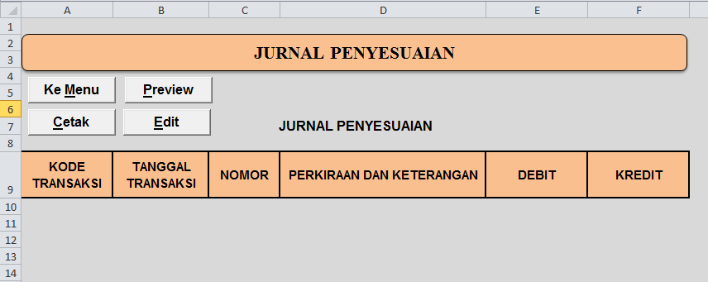
Mendesain Sheet Jurnal Penyesuaian
Mendesain Jurnal Penyesuaian sama seperti membuat Jurnal Umum baik bentuk Sheet dan UserForm-nya

Slide 20
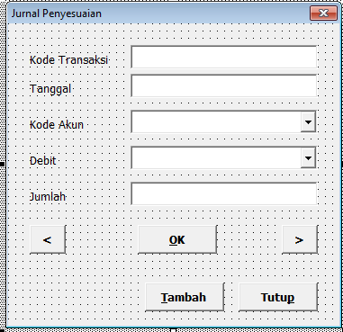
Mendesain UserForm Jurnal Umum
Ketentuan:
UserForm
Name : frm_JP
Caption : Jurnal Penyesuaian
5 buah label, masing-masing Caption: Kode Transaksi, Tanggal, Kode Akun, Debit dan Jumlah
3 buah TextBox, masing-masing Name: nmr, tgl dan jml
2 buah ComboBox, masing-masing Name: kode dan jenis
5 buah CommondButton, masing-masing Name: sebelum, berikut, simpan, tambah dan tutup

Slide 21
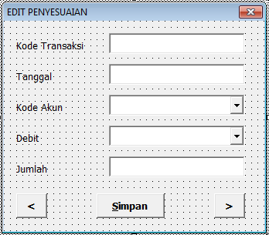
Mendesain UserForm Edit Jurnal Penyesuaian
Ketentuan:
UserForm
Name : frm_EditJP
Caption : Edit Penyesuaian
5 buah label, masing-masing Caption: Kode Transaksi, Tanggal, Kode Akun, Debit dan Jumlah
3 buah TextBox, masing-masing Name: nmr, tgl dan jml
2 buah ComboBox, masing-masing Name: kode dan jenis
3 buah CommondButton, masing-masing Name: sebelum, berikut dan simpan

Slide 22
6. Neraca Lajur

Slide 23
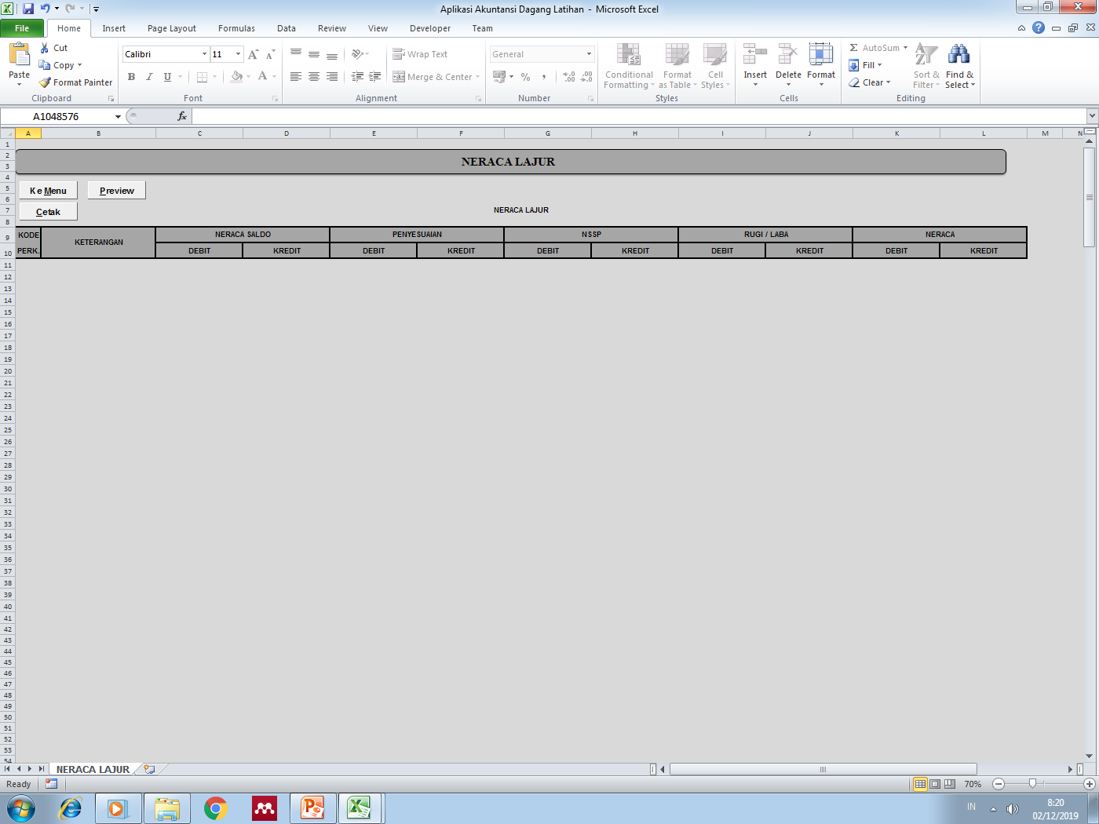
Mendesain Neraca Lajur
Neraca Lajur terdiri 1 (satu) bagian saja, yaitu bagian sheet.
Neraca Lajur secara otomatis terisi pada saat memasukkan nomor dan nama perkiraan pada sheet COA.

Slide 24
7. Mendesain Laporan Rugi Laba

Slide 25
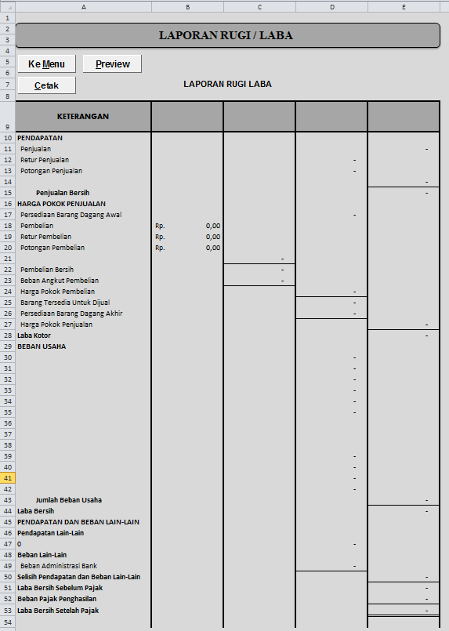
Mendesain Laporan Rugi Laba
Laporan Rugi Laba terdiri 1 (satu) bagian saja, yaitu bagian sheet.
Laporan Rugi Laba pada perusahaan JASA (tiga kolom) dan Dagang (empat kolom) berbeda.

Slide 26
8. Mendesain Laporan
Perubahan Modal

Slide 27
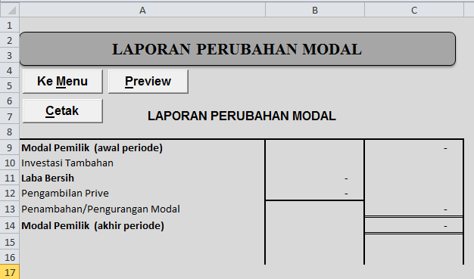
Mendesain Laporan Perubahan Modal
Laporan perubahan modal terdiri 1 (satu) bagian saja, yaitu bagian sheet.

Slide 28
9. Mendesain Neraca

Slide 29
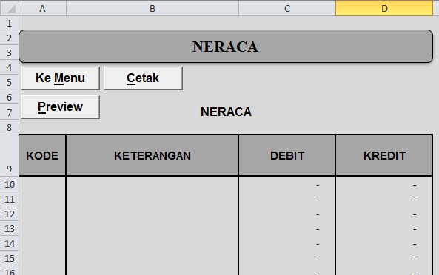
Mendesain Neraca
Neraca terdiri 1 (satu) bagian saja, yaitu bagian sheet.
Sumber datanya diambil dari Neraca Lajur.

Slide 30
KODE PROGRAM

Slide 31
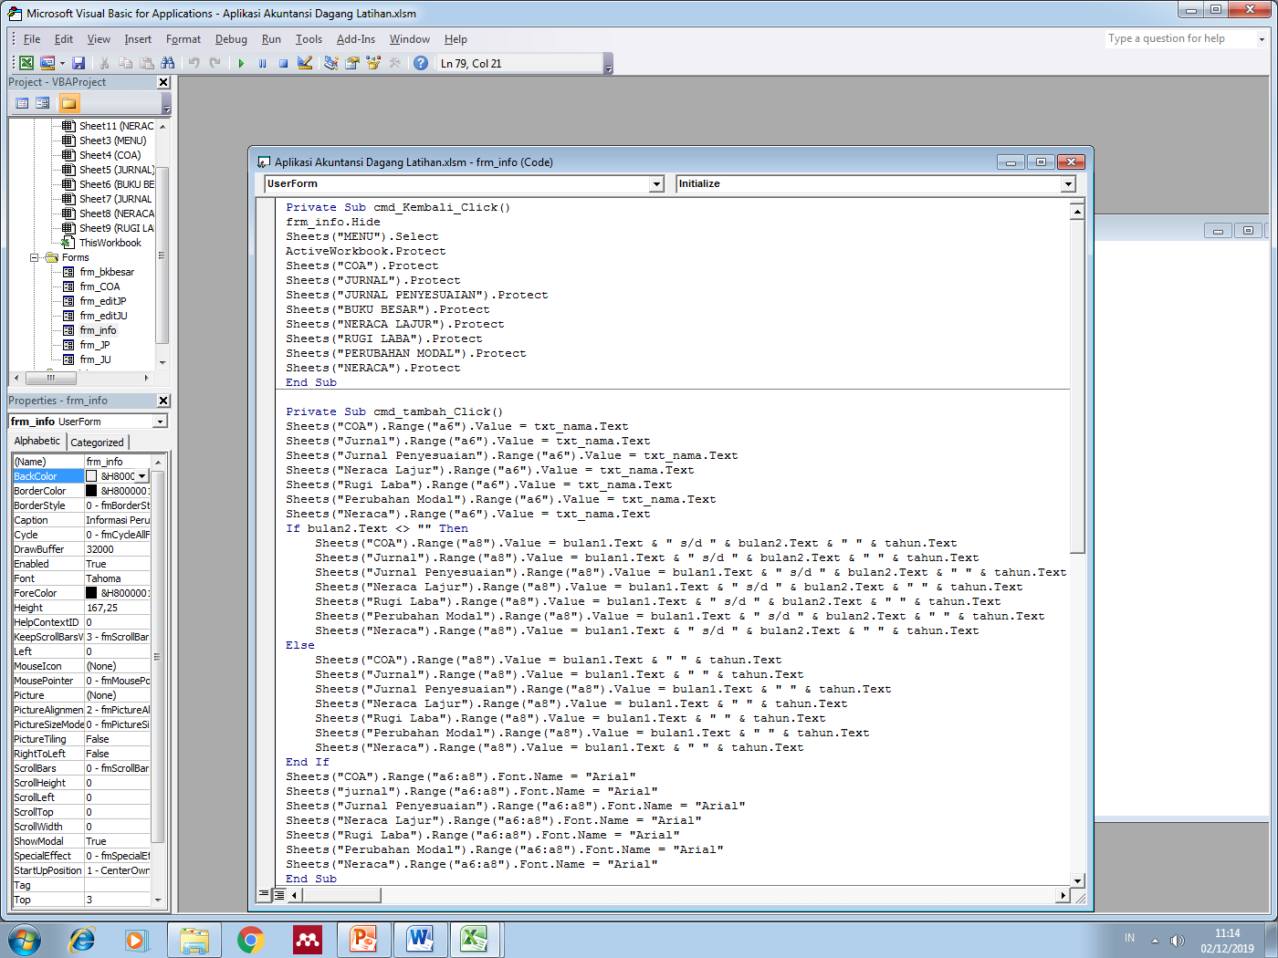
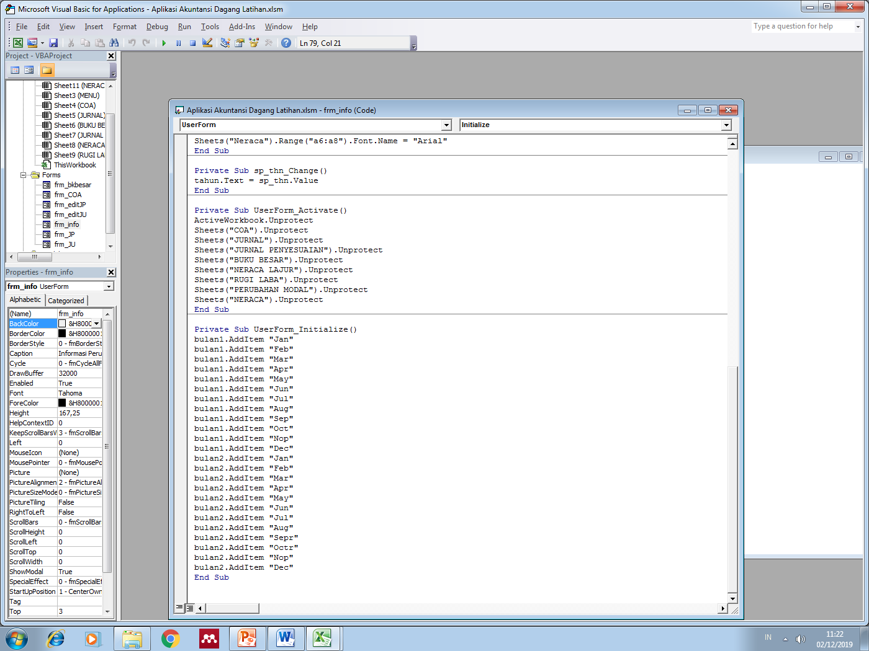
Kode Program UserForm Info Perusahaan
Button Kembali
Spin Button Tahun

Slide 32
Button Tambah

Slide 33
Kode Program UserForm Info Perusahaan
UserForm Aktif
ComboBox Bulan1 dan Bulan2

Slide 34
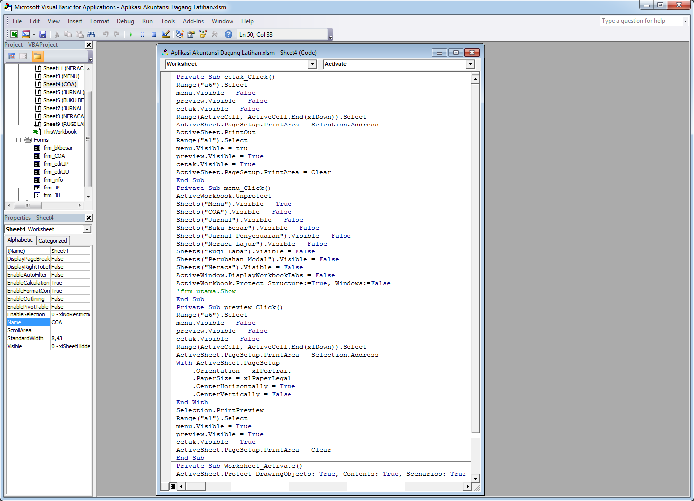
Kode Program Sheet COA
Button Cetak
Button Menu

Slide 35
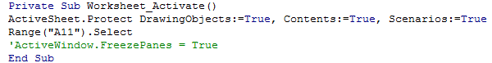
Kode Program Sheet COA
Button Preview
Worksheet Aktif

